Slide 1



Reihe: Unterrichtsbeispiele zur sozioökonomischen Bildung
Privater Haushalt:
Care Arbeit
gefördert von
I N S E R T – Money – Projektnetzwerk (Hrsg.) (2025): Privater Haushalt: Care Arbeit. Wien.

Slide 2
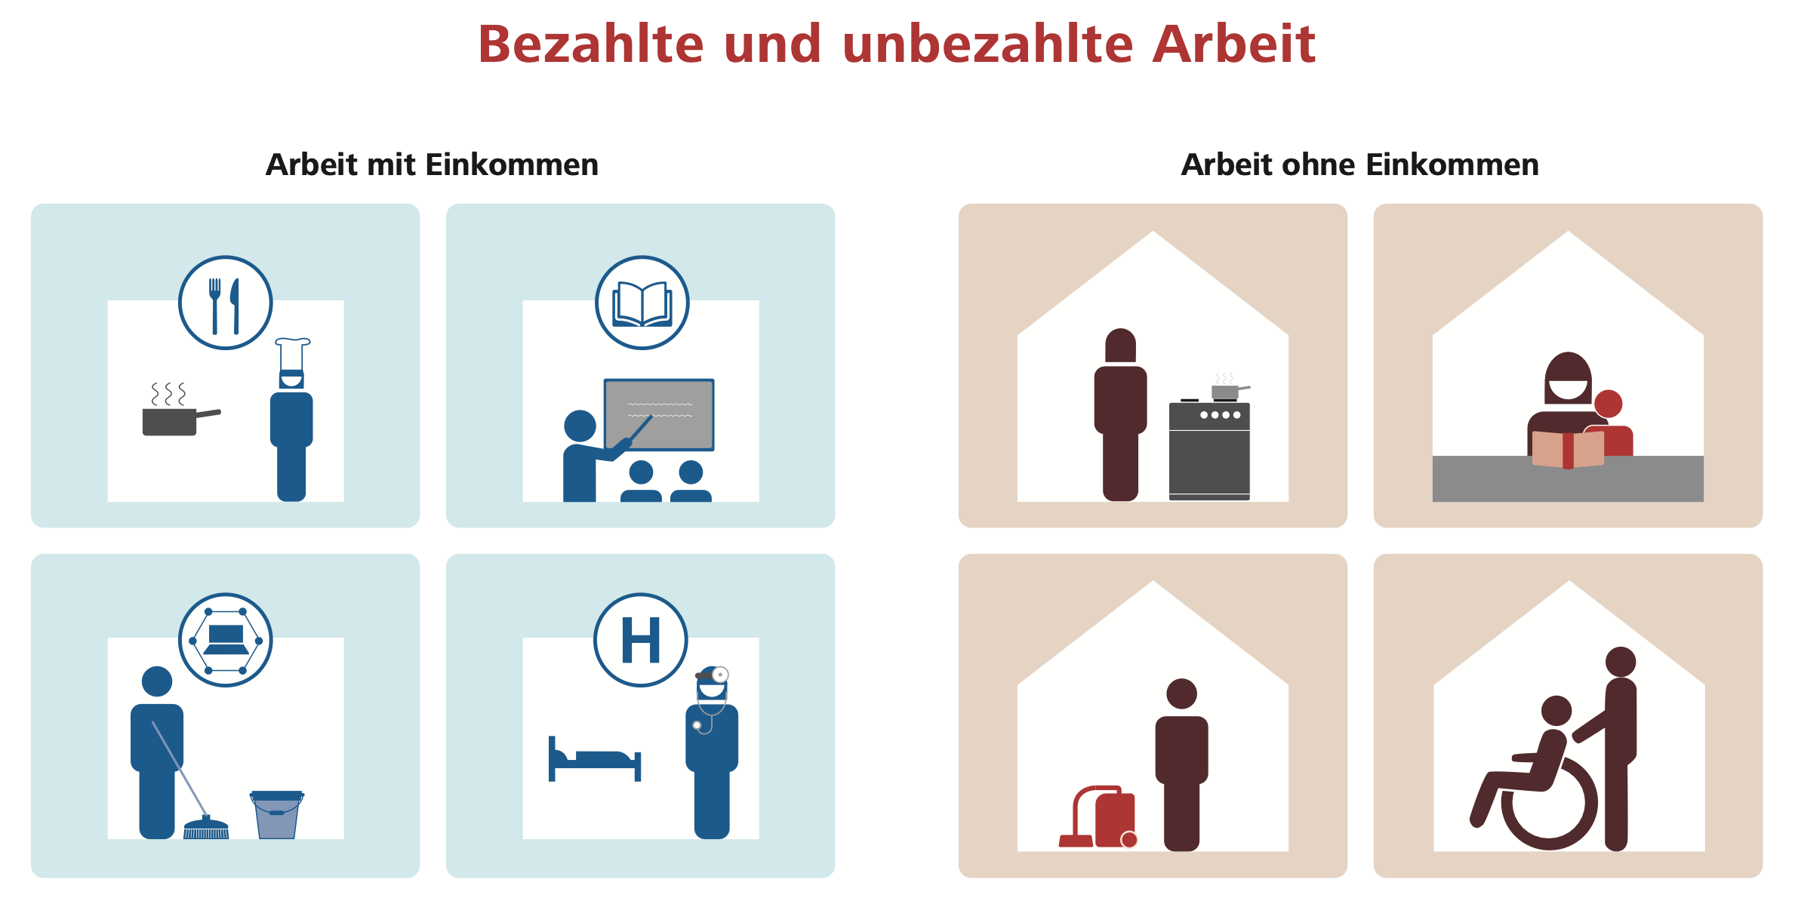
Quelle (Überschriften abgedeckt!): Fridrich 2024, S. A1-11
gefördert von

Slide 3
Quelle (Überschriften abgedeckt!): Fridrich 2024, S. A1-11
gefördert von

Slide 4
Unbezahlte Arbeit zuhause und außerhalb
gefördert von

